Slide 1
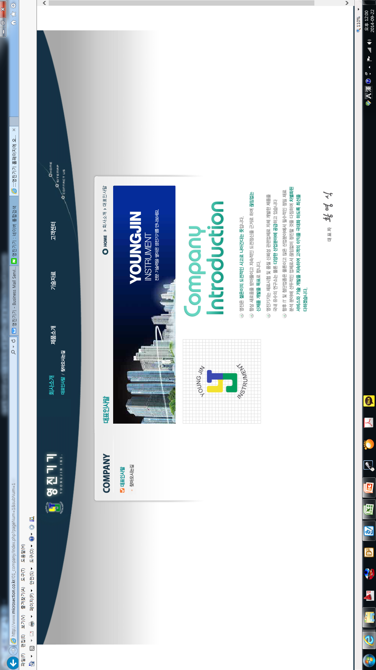
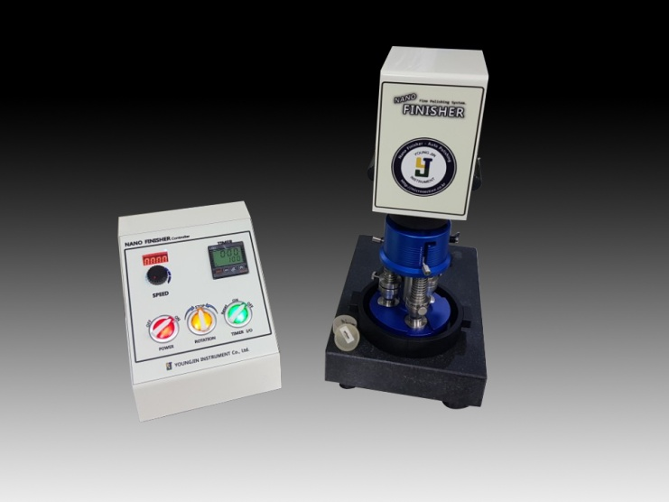
NANO Finisher
NANO Finisher is a low-speed grinding machine for thin, IMC layer and the plating layer of less than 1um, such as observation, Au, Tin(Sn), Ni.
The NANO Finisher system enables sample preparation of materials for evaluation such as microscope (optics, SEM, TEM, FIB, etc.) cross-section inspection.
1. NANO FINISHER 사용시 장점
1). Time 설정이 가능하여 장시간 Polishing 작업에도 담당자가 현장에서
기다릴 필요가 없음.
2). Polishing 작업 초기에 Slurry를 전용Chamber에 충분히 보충하기 때문에
장시간 Polishing 작업에도 Polishing Slurry를 추가 보충하지 않아도 됨.
3). low-speed Polishing 적용으로 밀리기 쉬운 Ni, Tin, Au등의 연질금속에
대한 미세 도금 층이나 Fine Pattern 관찰 시 용이함.
4). 1 ~ 3 단계의 Polishing 작업 시 Chamber Type으로 다음 Polishing
단계로의 교체가 용이하여 편의성을 극대화 함.
5). 장비 Size가 작아 작은 공간에서의 독립적인 사용이 가능함.
2. Polishing 단계 구분.
1) 1 단계(FINE-DT ~ DO) : Paper 작업간 Rough한 밀린 구간 제거 시 사용.
2) 2 단계( FINE-DQ) : 1 단계에서 미흡한 미세 밀린 구간 제거 시 사용.
3) 3 단계 (FINE-SO ~ SF) : 마지막 단계로 미세 scratch 제거나, 서로 다른
물질간 경계 확인 시 사용.
단, 각1 ~ 3단계는 사용자가 원하는 Quality에 따라 설정 가능함.
* Specifications
- Head Speed : 0 ~ 150 RPM.
- Sample Size : 1 ½” / 32mm x 3EA.
- Motor : BLDC / 80W
- Voltage : 220V / 60HZ / 2A.
- Dimensions : 300 x 200 x 420mm.
- Polishing Chamber : 5.5” x 3EA
Pressure Type : Individual Force.
Weight : 20kg.

Slide 2
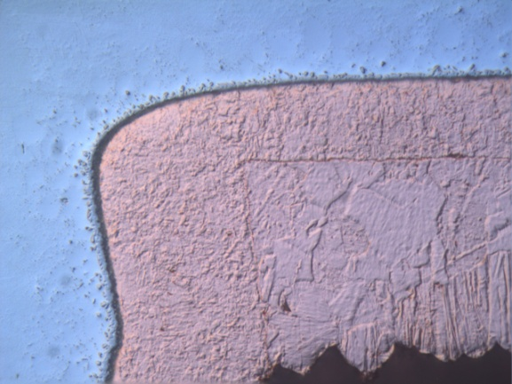
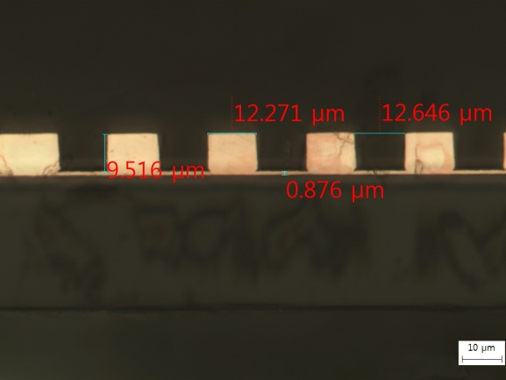
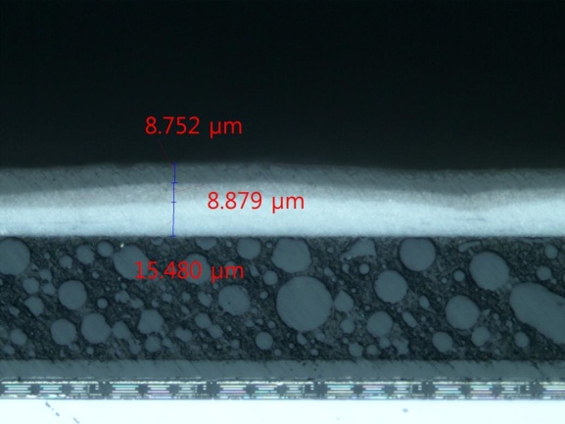

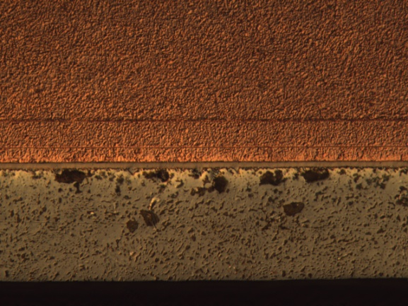
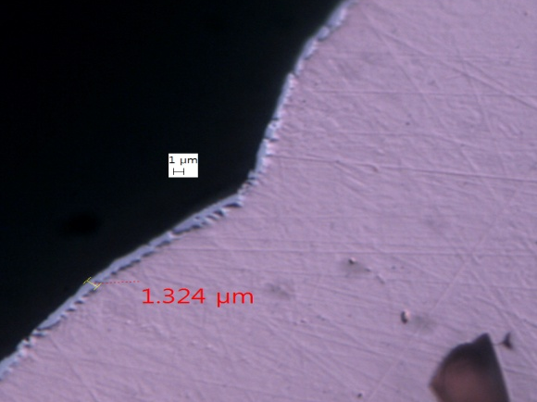
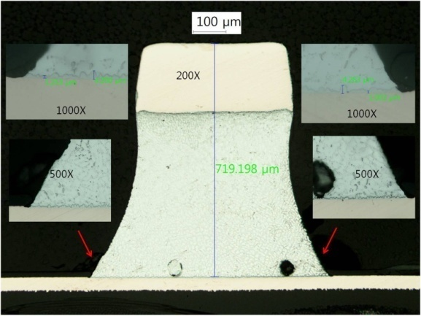


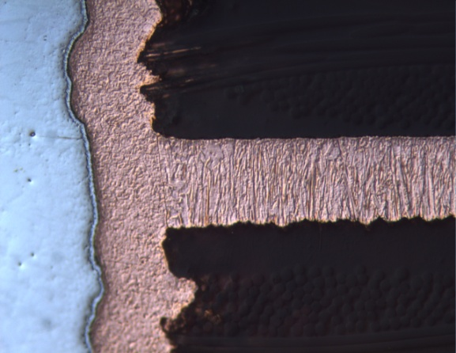
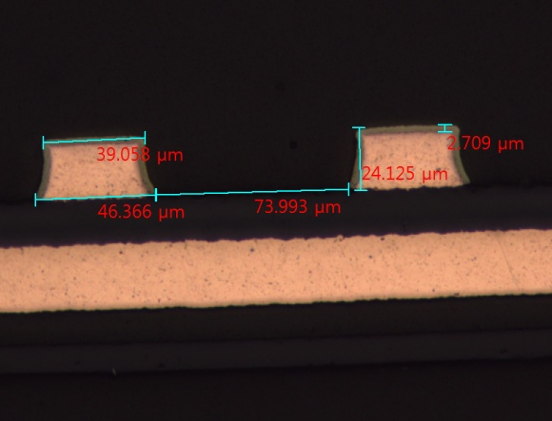

Fine Microsection Data
㈜ 영 진 기 기
Tel : 032)624-4660 Fax : 032)624-4662
Homepage : www.microsection.co.kr
E-mail : youngjin@microsection.co.kr

